Slide 1
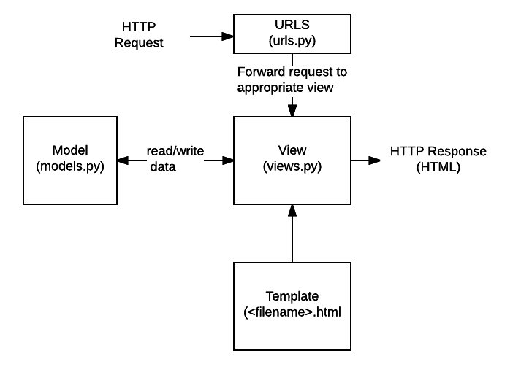
Django
Ingo Mörl
i.moerl@bfw-schoemberg.de

Slide 2
Inhalt
Was ist Django
Benötigte Tools
Virtuelle Umgebung für Python einrichten und aktivieren
Django installieren
Projekt erstellen
Visual Studio Code starten
settings.py anpassen
Projekt zwischenspeichern (git)
Datenbank initialisieren
Admin für die WEB-Seite anlegen
App erstellen
Tabelle anlegen
Tabelle in das Modul Admin eintragen

Slide 3
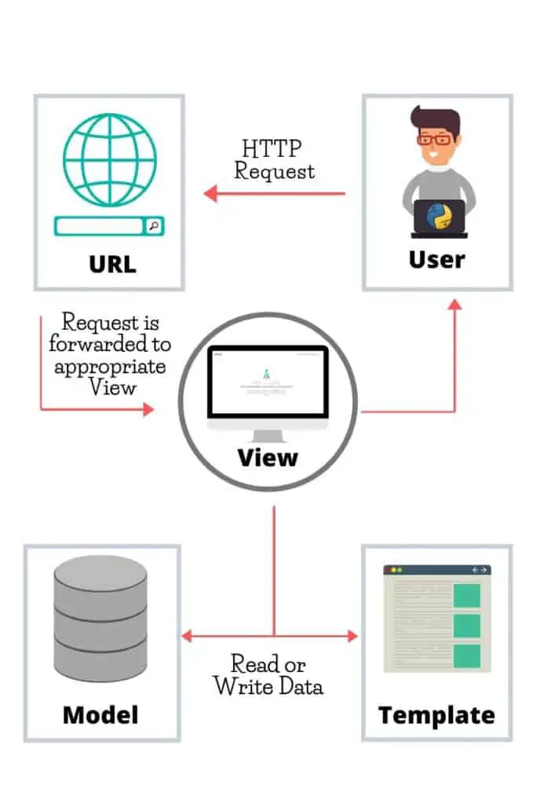
Django
Django ist ein in Python geschriebenes, quelloffenes Webframework, das einem Model-View-Controler-Schema folgt.
Es wurde ursprünglich entwickelt, um die News-Seite „Lawrence Journal-World“ zu verwalten, und wurde im Juli 2005 unter einer BSD-Lizenz veröffentlicht.
Benannt ist es nach dem Jazz-Gitarristen Django Reinhardt.

Slide 4
Merkmale von Django
Integrierte objektrelationale Abbildung für die Datenbanksysteme MySQL, Oracle, PostgreSQL und SQLite
Anbindung an weitere Datenbanksysteme (z. B. Db2 und Microsoft SQL Server) via Backends von Drittanbietern
automatisch generierte, produktionstaugliche Administrationsoberfläche
flexible URL-Konfiguration mit regulären Ausdrücken
umfangreiche Templatesprache mit Vererbungsunterstützung
Internationalisierungsunterstützung
Cross-Site-Scripting-Schutz
weitere Module, die nach Bedarf eingesetzt werden können (Caching, Authentifizierungssystem, Kommentarsystem, Suchmaschinen-Sitemaps-Erstellung, Werkzeuge zur Erstellung von RSS- und Atom-Feeds, Geoinformationssysteme)

Slide 5
Tools
Python
https://www.python.org/downloads/
Bei Installation PATH anklicken
Visual Studio Code
https://code.visualstudio.com/download
GIT
https://git-scm.com/
Bei Installation
Nano als Editor auswählen
GIT einrichten
git config --global user.name "John Doe“
git config --global user.email johndoe@example.com
Zusätzliche DBMS / default SQLite
MySQL
XAMPP
https://www.apachefriends.org/de/index.html
MariaDB / MySQL
https://mariadb.org/
PostgreSQL
https://www.postgresql.org/
settings.py anpassen

Slide 6

Virtuelle Umgebung PYTHON
Eine virtuelle Umgebung ist eine einzigartige Kombination aus einem bestimmten Python-Interpreter und einem bestimmten Satz Bibliotheken, die sich von anderen globalen und Conda-Umgebungen unterscheidet.
virtuelle Umgebung erstellen (blog)
python -m venv blog
python → Python…
-m → verwende ein Modul
venv → verwende das Modul für virtuelle Umgebungen
blog → die neue virtuelle Umgebung soll „blog“ heißen
wechseln in die virtuelle Umgebung (blog)
cd blog
virtuelle Umgebung aktivieren
Scripts\activate
Man erkennt die aktivierte Virtuelle Umgebung an der Klammer vor dem Prompt.

Slide 7
Django installieren
PIP ist ein Paketmanager um bei Bedarf Python-Pakete oder -Module zu installieren. Ab der Version 3.4 standardmäßig enthalten.
pip install Paketname
pip install django
pip → Python Paketmanager
install → installiere bitte
django → Das zu installierende Paket „django“

Slide 8
Projekt erstellen
Um ein Projekt namens „blogsite“ zu erstellen.
django-admin startproject blogsite
django-admin → Globales django Administrationstool
startproject → Erstelle ein Projekt
blogsite → Name des neuen Projektes
anschließend in das Verzeichnis des neuen Projektes wechseln
cd blogsite
manage.py MUSS vorhanden sein

Slide 9
VSC (code) starten
Visual Studio Code sollte im Projektverzeichnis (manage.py) gestartet werden
code .
code →Starte den Editor Visual Studio Code (code)
. → verwende als Verzeichnis das aktuelle Verzeichnis (.)
(..) steht jeweils für das ÜBERGEORDNETE Verzeichnis

Slide 10
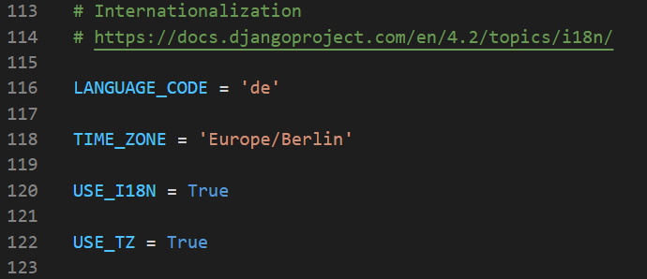
settings.py
settings.py ist die Konfigurationsdatei für das DJANGO-Projekt.
Sie befindet sich im Ordner für das Projekt (blogsite\blogsite).
Zuerst sollte die Sprache auf Deutsch umgestellt werden und die Zeitzone auf „Europe\Berlin“.
Anschließend kann der Server mit
python manage.py runserver
testweise gestartet werden.

Slide 11
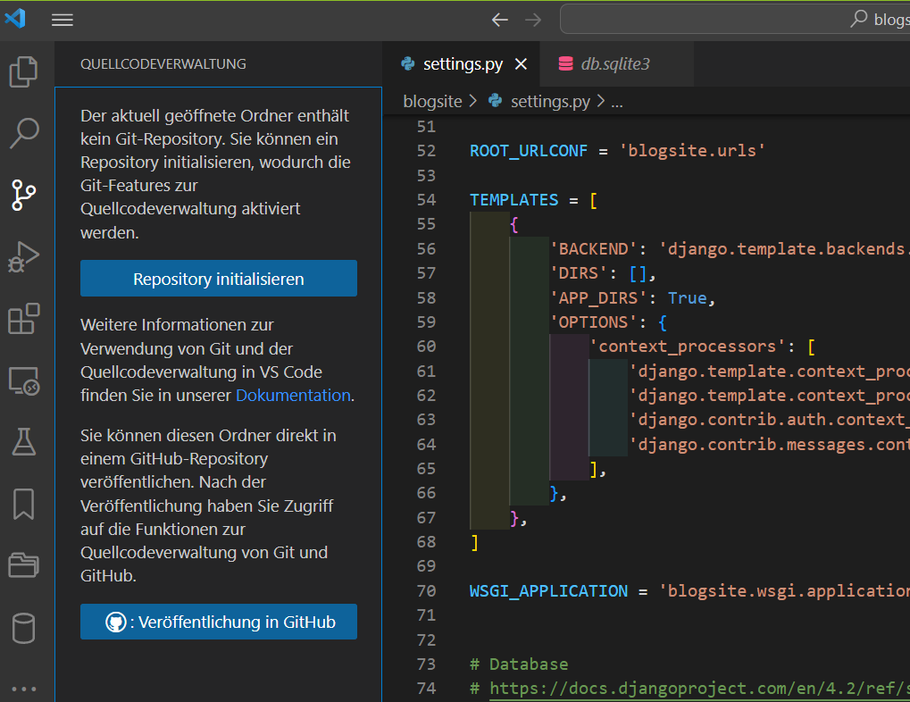
GIT Repository initialisieren
Repository initialisieren
Git ist eine Open-Source-Software, die zum Verfolgen von Projektänderungen und -überarbeitungen in verschiedenen Teams verwendet wird.
Git speichert verschiedene Versionen von Projekten in einem Ordner, der als Git-Repository bezeichnet wird.

Slide 12
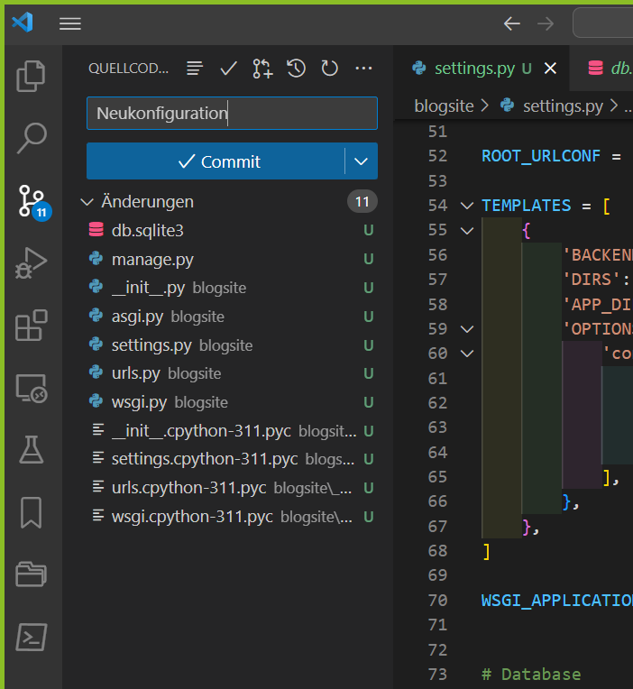
GIT commit anlegen
letzte Tätigkeit in das Textfenster eingeben
„commit“ auswählen
bei Bedarf bei folgendem Dialog mit „always“ bestätigen.
mit der Erweiterung „gitHistory“ können dann zwischen die einzelnen Zwischenspeicher ausgewählt werden.

Slide 13
Datenbank initialisieren
python manage.py makemigrations
SQL Skripte erstellen
python manage.py migrate
SQL Skripte anwenden

Slide 14
Superuser hinzufügen
python manage.py createsuperuser
Anmeldename eingeben
E-Mail eintragen
kann aber auch später hinzugefügt werden
Passwort eingeben
Achtung! → bei der Eingabe bewegt sich der Cursor NICHT!
Passwort bestätigen
siehe oben
Server starten
Admin Bereich unter 127.0.0.1:8000/admin

Slide 15
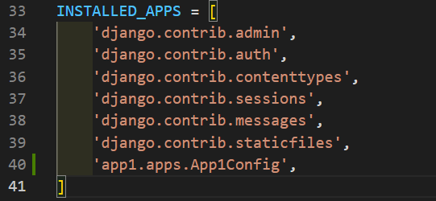
App erstellen
python manage.py startapp app1
anschließend muss die App in der Datei settings.py eingetragen werden
siehe Zeile 40

Slide 16
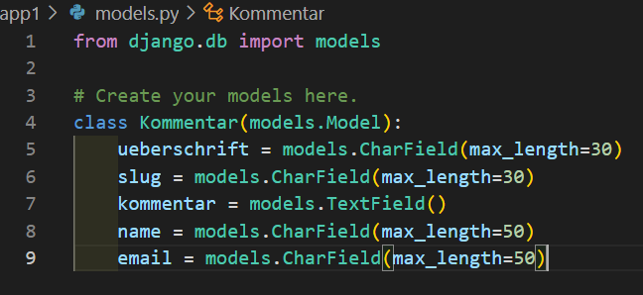
Tabelle erstellen
Die Datei models.py im app1 Verzeichnis wird um eine neue Klasse ergänzt.
Anschließend mit makemigrations und migrate die Tabellen anlegen.

Slide 17
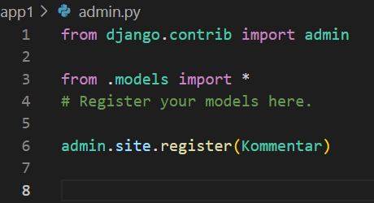
Tabelle eintragen
Im Appverzeichnis befindet sich die Datei admin.py. Hier wird der Admin-Bereich der Webseite verwaltet.
Hier müssen die Tabellen registriert werden, die im Admin-Bereich angezeigt werden sollen.

Slide 18
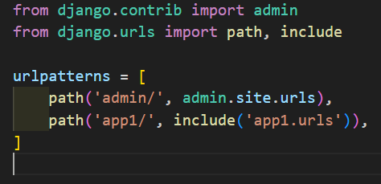
Views I
Projekt / views.py anpassen

Slide 19
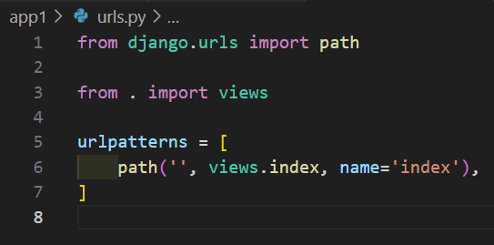
Views II
App1/views.py erstellen und ersten Path eintragen

Slide 20
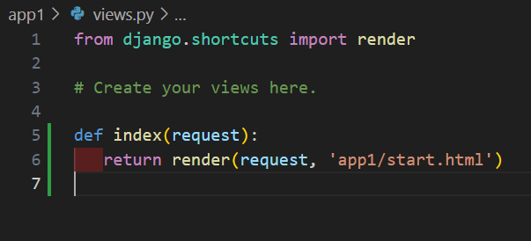
Views III
Methode in app1/views.py erstellen

Slide 21
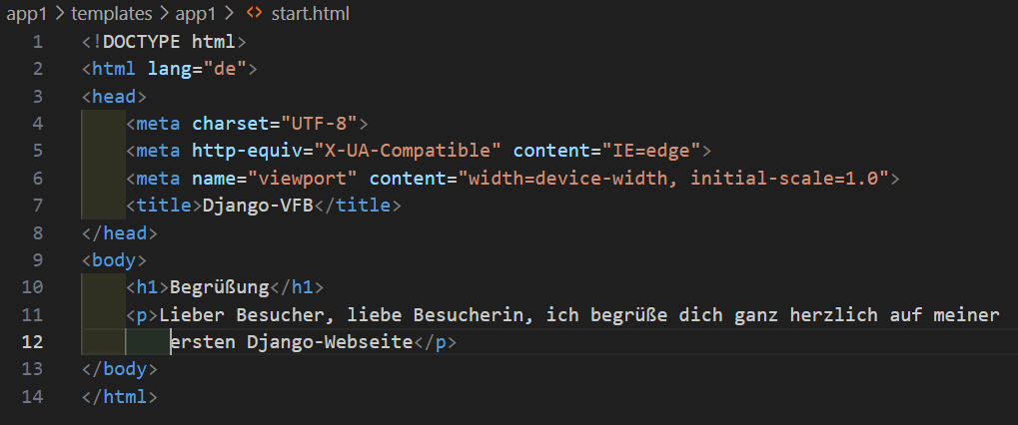
Views IV / Template
HTML Template / Ohne Variablen

Slide 22
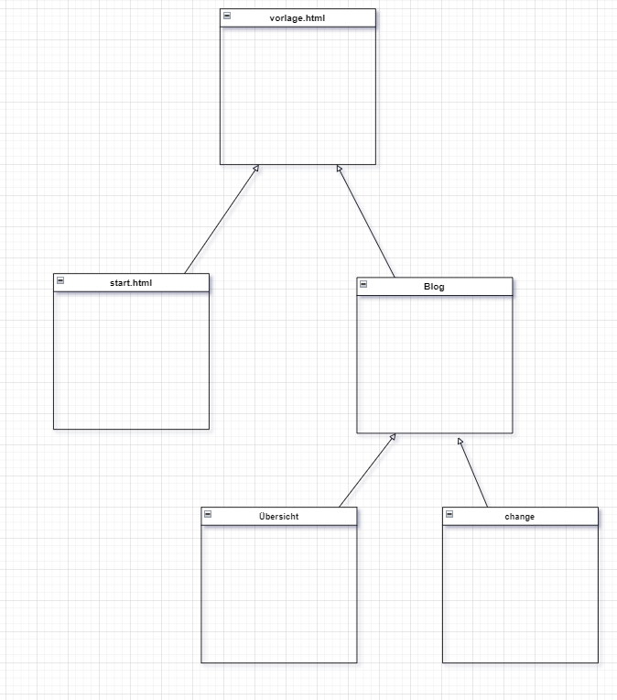
Vorlage vererben
Für Vererbung dient eine generelle Vorlage, die dann als Muster für weitere Seiten dient.

Slide 23
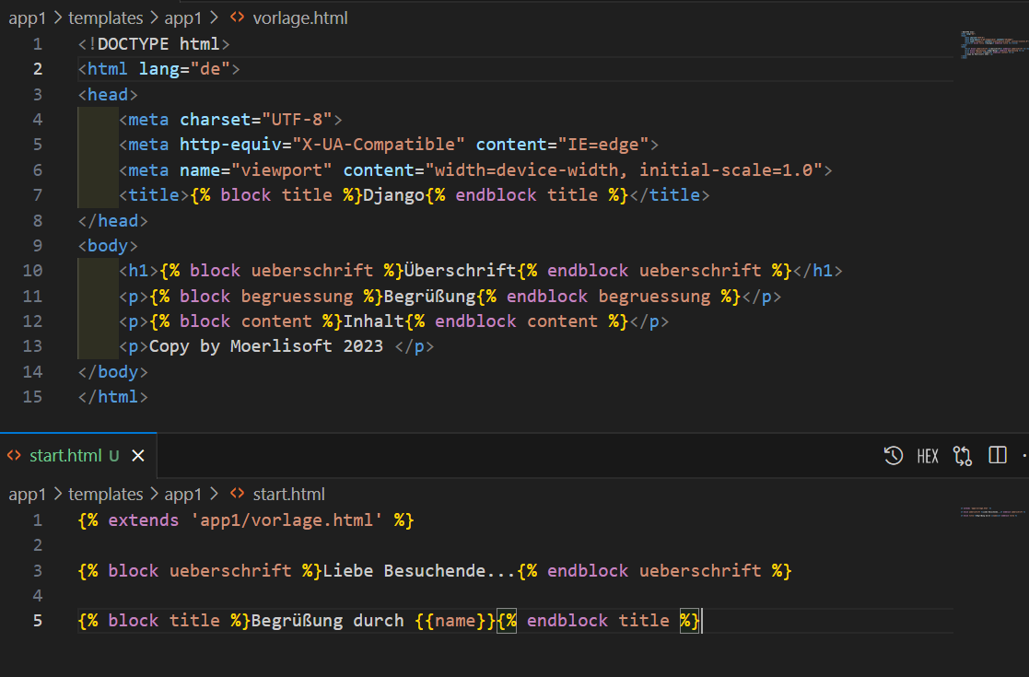
Vererbung
In der Vorlage werden Blöcke definiert, die dann in den weiteren Templates ersetzt werden können.

Slide 24
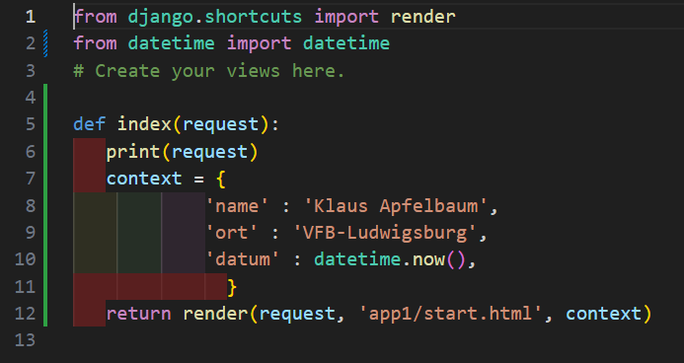
Variablen
Variablen werden als „Dictionary“ in Python (views.py) definiert und an das Template übergeben
Im Template werden die Variablen mit {{name}} eingefügt.

Slide 25
manage.py
manage.py ist das Standarttool zur Steuerung von Django. Es wird IMMER über Python aufgerufen.
python manage.py
Dabei gibt es aber bei einigen Systemen die Abkürzung „py“.
Anschließend (nach einem Leerzeichen) erfolgt das eigentliche Kommando
runserver → Server starten STRG c (CMD c) zum Stoppen
createsuperuser → Erstellen einen Admin für die Steuerung der WEB-Seite
makemigrations → Erstelle Skripte für die DB-Kommunikation (SQL)
migrate → Verwende Skripte für DB-Kommunikation (SQL)
startapp app1 → Lege ein Application (app) names app1 an

Slide 26
Konsolen Befehle
Verzeichnis wechseln (change directory)
cd ziel
Verzeichnis erstellen (make diretory)
mkdir neues_verzeichnis
Inhalt eines Verzeichnisses anzeigen (directory)
dir

